Slide 1
Organización del Computador 1
Historia

Slide 2
Historia
Generación | Años | Características
0 | hasta 1945 | Sistemas mecánicos y electro-mecánicos
1 | 1945 – 1954 | Tubos al vacío (válvulas), tableros
2 | 1955 – 1965 | Transistores y sistemas por lotes
3 | 1965 – 1980 | Circuitos integrados
4 | desde 1980 | VLSI - Computadores personales y super computadoras
Notes:
La historia de la computación, más bien de las computadoras, se suele estudiar por generaciones delimitadas por la tecnología sobre la cual estaban construidas. Este cuadro muestra cómo esta historia está divida y ahora vamos a ver un poco en detalle cada una de estos grupos.

Slide 3
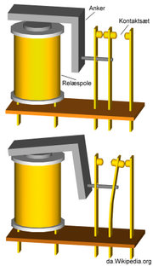
Primeras “computadoras”
Ábacos
Calculadoras mecánicas
Sistemas basados en relés
Notes:
En vista de la definición que se dio al principio, la generación 0 es un poco ficticia, pero es bueno revisarla para entender de dónde venimos. En la primera generación encontramos, como primeros exponentes de relevancia desde el punto de vista técnico la máquinas mecánicas y las electromecánicas basadas en el uso de relés.
Un relé es un dispositivo EM que funciona de la misma forma que una perilla de luz salvo por el hecho de que no se necesita un humano para modificar su estado. El cambio de estado está dado por la aplicación de una carga sobre un eletrimán, que mueve un contacto metálico cerrando un circuito y dejando pasar la corriente.

Slide 4
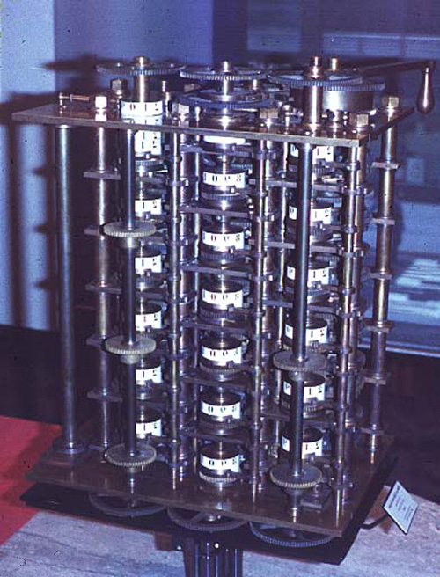
Maquinas diferenciales de Babbage
1822: Primera “computadora“ (mecánica)
Usaba el método de las diferencias finitas para el cálculo de polinomios de 2do grado.
Requería aprox. 25.000 partes.
Fracaso en el intento
1847: Otra versión más “pequeña“
No llego a construirse
Fue reproducida por el Museo de Ciencia en 1985

Slide 5
Maquina analítica (1834)
Primera Computadora Digital (mecánica)
Calculaba cualquier función algebraica y almacenaba números.
Se programaba con tarjetas.
Charles Babbage y Ada Lovelace.
Fracaso en el intento...

Slide 6
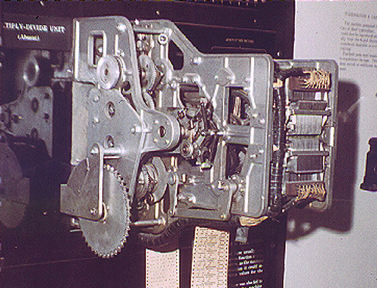
Harvard Mark I (1939-1944)
IBM y la universidad de Harvard
Electromecanico, 760.000 ruedas!
800km de cables!
Basado en la maquina analitica de Babagge
Decimal
0.3 a 10 segundos por cálculo
Programable mediante una cinta de papel
Se uso hasta 1959
Grace Hooper: popularizo el nombre “Bug”
Escribió en su cuaderno de trabajo :"Relé #70 Panel F insecto en Relé".

Slide 7
Primera Generación
1940-1955
Utilizan tubos al vacío
Enormes (20,000 tubos) y lentas (un ciclo ≈ 1 seg.)
Un solo grupo diseñaba, construía, programaba, operaba y mantenía cada máquina.
Toda la programación se hacía en lenguaje máquina (conectando cables en un tablero por ejemplo).
No existían los sistemas operativos.
En 1950 se introducen las tarjetas perforadas.
Notes:
El cambio de generación se da a partir de la introducción de los tubos de vacío puesto que permiten la construcción de circuitos mucho más complejos.
El tubo de vacío se basa en un hecho observado por Edison cuando estaba inventando la lamparita; en en aquel momento Edison, una vez que ya había situado el filamento en una ampolla sellada al vacío, percibió que, a pesar de que el filamento se quemó a la misma velocidad que cuando no usaba este tipo de ampollas, existía un flujo de electrones desde el cátodo (electrodo con carga negativa) hacia el ánodo (electrodo con carga positiva); así nace el concepto de Diodo. DeForest fue el que se dio cuenta de que era posible situar una grilla (control grid) entre el cátodo y el ánodo de forma que si esta grilla era cargada en forma negativa los electrones no fluían y que al cargarla positivamente, los electrones fluían hacia el ánodo debido a la diferencia de potencial generada por las cargas. Este último, por poseer tres elementos es denominado Triodo... recuerdan el relé, bueno, es lo mismo con la diferencia que ahora no tenemos piezas mecánicas molestas, pero por sobre todo lentas.

Slide 8
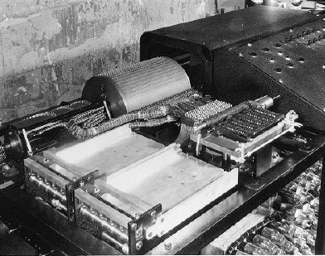
Atanasoff Berry Computer (1939 - 1942)
Primera computadora digital (binaria)
No era de propósito general
Resolvía sistemas de ecuaciones lineales.
John Atanasoff y Clifford Berry de la Iowa State University.

Slide 9
Colossus (1943)
Desarrollo Británico
Diseñada para descrifar los mensajes encriptados por los alemanes
Participo Turing
No se conoció hasta los 80
Maquina Alemana “Enigma” 150,000,000,000,000,000,000 combinaciones.

Slide 10
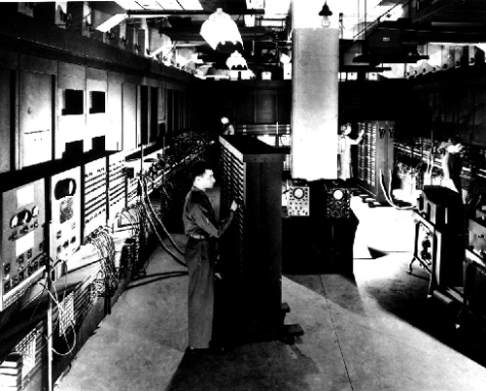
ENIAC (1946)
Electronic Numerical Integrator and Computer
John Mauchly and J. Presper Eckert (Pennsylvania)
Primera computadora de propósito general
Se programaba “cableando”
Construida entre 1943-1946 para calcular trayectoria de las misíles.
Pero se terminó tarde…
Von Newman participó de las últimas etapas del proyecto
Se usó hasta 1955

Slide 11
ENIAC - Detalles
Decimal (no binaria)
20 acumuladores de 10 dígitos
Programada manualmente usando switches
18,000 válvulas
30 toneladas !
2.40 m ancho x 30 m largo !
140 kW de consumo
5,000 adiciones por segundo
500 Flops
Notes:
Pentium 2.4Ghz hace 2.4 GFlops! => 4.800.000 veces mas Rapida!

Slide 13
El modelo de von Neumann
Antes: programar era conectar cables…
Hacer programas era mas una cuestión de ingeniería electrónica
Cada vez que había que calcular algo distinto había que reconectar todo.
Mauchly y Eckert (ENIAC) documentaron la idea de almacenar programas como base de la EDVAC
Pero no lo publicaron…

Slide 14
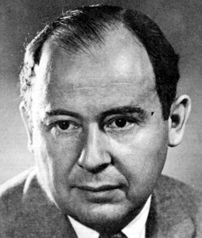
John Von Neumann
1903 (Hungría) – 1957
Dr. en matemática y química
Publicó y publicitó la idea de programa almacenado en memoria
Hay quienes dicen que no fue idea suya
Notes:
John Von Neumann fue quien hizo famosa la idea de almacenar los programas con el objetivo de saldar la necesidad de no tener que reprogramar la máquina cada vez que se debía realizar un cómputo. Lo incomprensible de esto es que el concepto de programar ya había sido automatizado con anterioridad en el siglo 19. Ahora, como se puede apreciar, este "paso atrás" implicó la modificación del paradigma sobre el que se asentaba el concepto de computadora empujándonos una distancia enorme hacia adelante.
Sobre el hecho de que no fue él de creador del concepto, no seremos nosotros los que resolvamos esta discrepancia histórica, pero me resulta llamativo que te roben una idea como esa y nada ocurra; es decir, te roban esa idea y sos un gil.

Slide 15
von Neumann/Turing
Los datos y programas se almacenan en una misma memoria de lectura-escritura
Los contenidos de esta memoria se direccionan indicando su posición sin importar su tipo
Ejecución en secuencia (salvo que se indique lo contrario)
Notes:
Nace, a partir de esto, lo que se llama el modelo Von Neumann / Turing cuyas principales características son:...
Después volveremos sobre los conceptos detrás del modelo de cómputo de Turing.

Slide 16
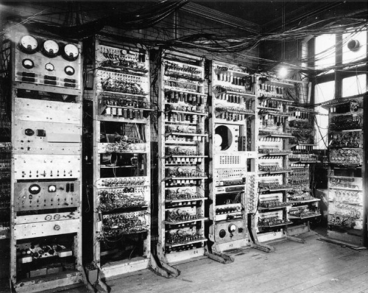
Manchester Mark I (1948)
También llamada Baby
Usada para demostrar el concepto de programa almacenado
En 1948 se contrató a Turing para el desarrolo de un lenguaje de programación para la máquina

Slide 17
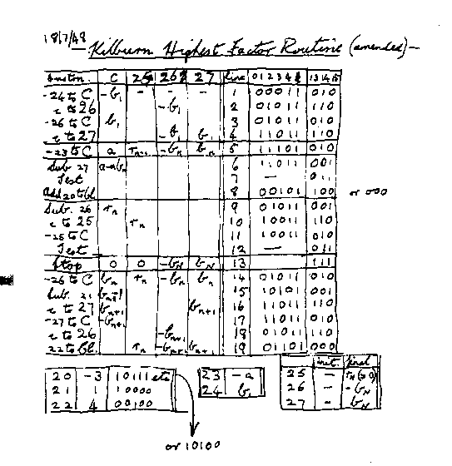
Primer programa de la HM1
000 CI = S
001 A = A - S
010 A = - S
011 If A < 0, CI = CI + 1
100 CI = CI + S
101 A = A - S
110 S = A
111 HALT
Obtenía el máximo factor propio de A

Slide 18
UNIVAC (1949)
Primera computadora comercial
Eckert-Mauchly Computer Corporation
(Universal Automatic Computer)
Incorpora el uso de cintas magnéticas
Cálculos para el censo de USA
Fin de los 50’ - UNIVAC II
+rápida
+memoria

Slide 19
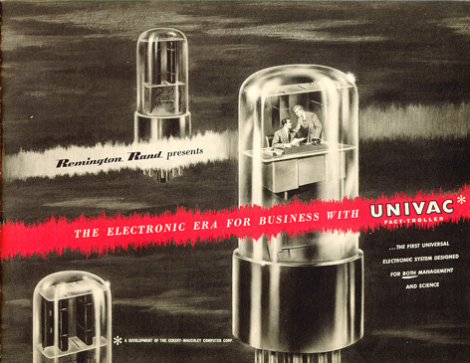

Slide 20
Tarjetas perforadas

Slide 21
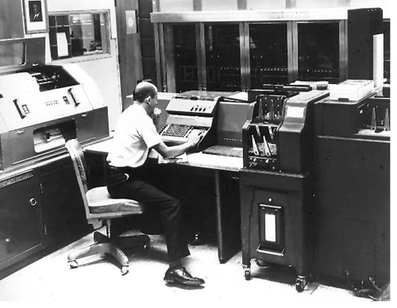
JOHNNIAC (1954)
Clone de la IAS
Máquina que funcionaba con tarjetas.

Slide 22
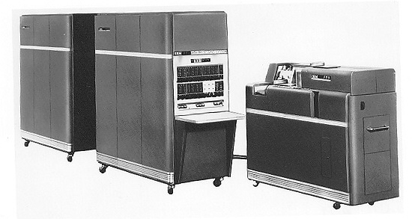
IBM 650 (1955)
Primera computadora producida en masa
Fuera de circulación en 1969

Slide 23
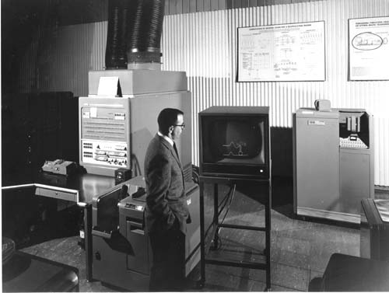
IBM 704 (1955)
Primera máquina comercial con hardware de punto flotante
5 KFLOPS.

